Slide 1






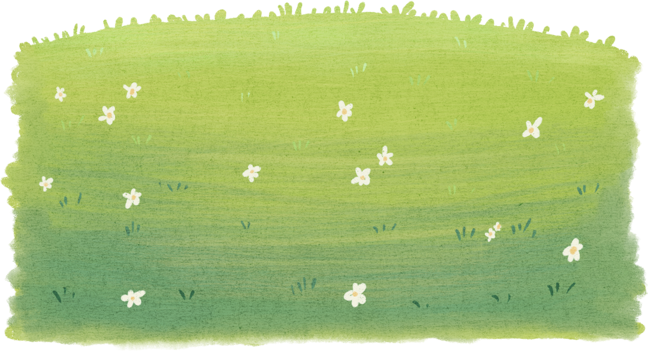
PHÒNG GIÁO DỤC VÀ ĐÀO TẠO QUẬN LONG BIÊN
TRƯỜNG MẦM NON NẮNG MAI
LĨNH VỰC PHÁT TRIỂN THẨM MĨ
HOẠT ĐỘNG: ÂM NHẠC
ĐỀ TÀI: VĐMH : EM YÊU TRƯỜNG EM
+ Nghe hát: cháu đi mẫu giáo
Lứa tuổi : Mẫu giáo nhỡ 4-5 tuổi

Slide 2








Vận động:
Em yêu trường em
Tác giả: Hoàng Vân

Slide 3



Ôn bài hát:
Em yêu trường em
Tác giả: Hoàng Vân
Nhạc:

Slide 4




Vận động:
Em yêu trường em
Tác giả: Hoàng Vân

Slide 5



Gợi ý động tác
“Em yêu trường em...”:
“Với bao bạn thân...”:

Slide 6







Gợi ý động tác
“Và cô giáo hiền...”:
“Như yêu quê hương…”:
“Cắp sách đến trường…” :

Slide 7




Trẻ thực hiện vận động cùng cô

Slide 8

Nghe hát:
Em đi mẫu giáo

Slide 9
Hẹn gặp lại các bé ở các hoạt động tiếp theo!

